Slide 1

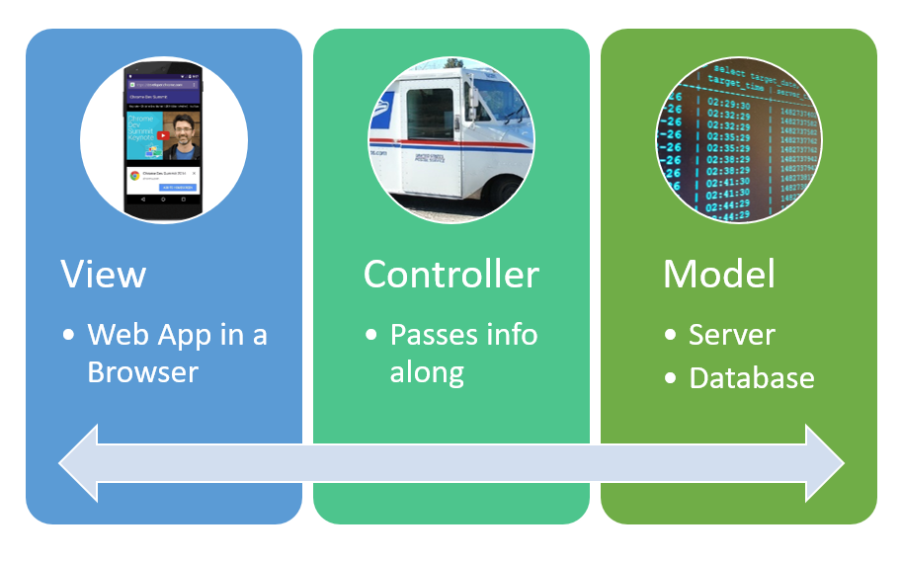


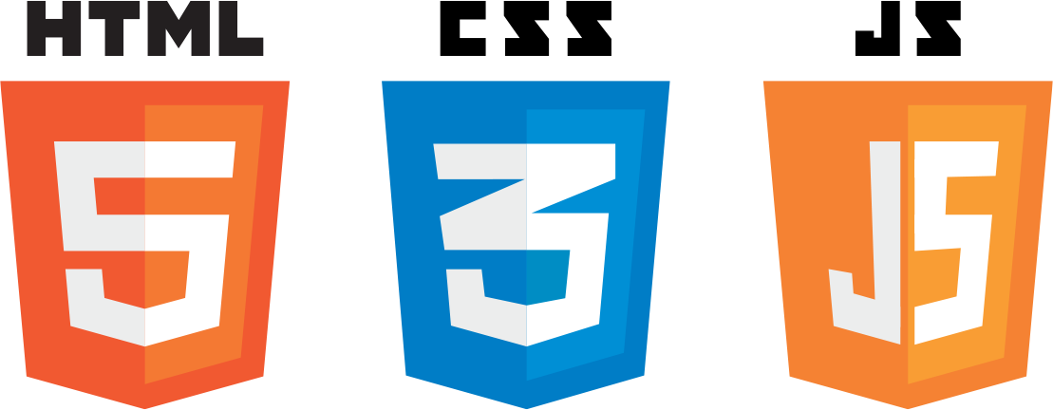
Modèle MVC
Par : JAMAOUI Mouad

Slide 2
PLAN
C’EST QUOI MVC?
Architecture MVC
CONCLUSION
Démonstration
Notes:
nous avons essayer de repartir notre travail selon une methodologie bien étudié
Donc notre plan sera come suit:

Slide 3
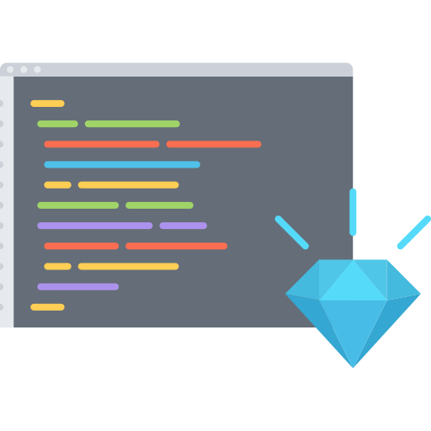
Comment avoir une structure propre et pro pour mon code?
Pour avoir un code professionnel il faut avoir un code:
Modulaire : généralement découpé en de nombreux fichiers, chaque fichier a un et un seul rôle à la fois.
Découplé : les fichiers sont conçus pour fonctionner indépendamment les uns des autres.
Clair : chaque fichier est généralement assez court (jamais des fichiers de 1000 lignes !), et le code à l'intérieur peut se lire comme de la prose.
Réutilisable: si un jour nous avons codé un fichier utile, nous pouvons nous en resservir dans un autre projet, ou dans un autre endroit du même projet. On gagne du temps en n'ayant pas à tout refaire à chaque fois !
Évolutif: quand quelqu'un vient vous demander une nouvelle fonctionnalité, il est facile de l'ajouter. Vous n'avez pas peur de tout casser. Vous savez que ça va marcher, et votre code ne sera pas plus compliqué.

Slide 4
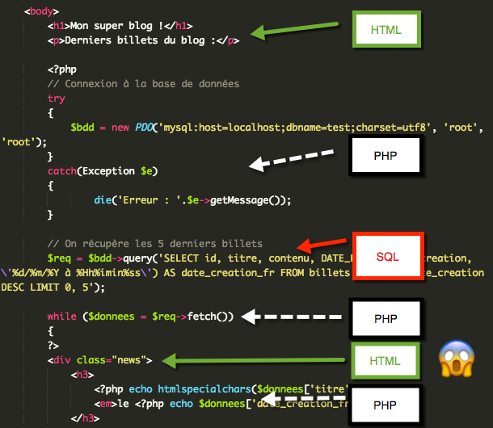
Les limites d'un code de débutant
Tout est dans un seul fichier. On y mélange des opérations en PHP, des requêtes SQL et du code HTML.

Slide 5
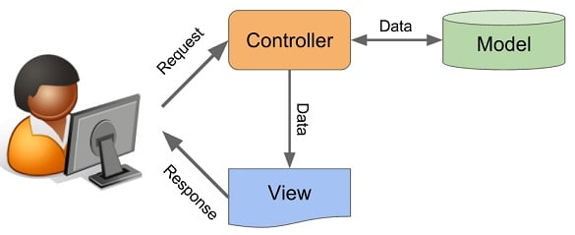
C’EST QUOI MVC?
Comment est-ce que je fais pour avoir une structure propre pour mon code, comme les pros? C’est avec MVC !!!
MVC est un design pattern (orienté objet). c'est à dire un concept d'architecture logicielle.
Il permet de séparer l’affichage des informations, les actions de l’utilisateur et l’accès aux données.

Slide 6
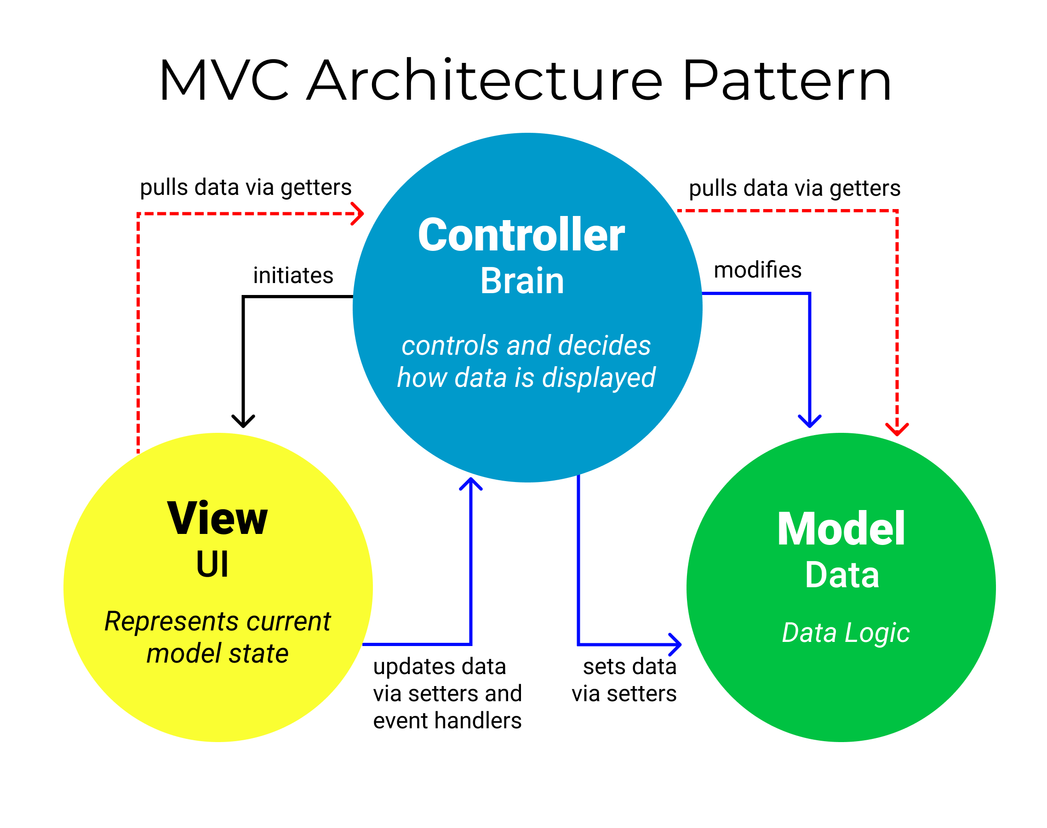
Architecture MVC
Notes:
1 - L’utilisateur envoie une requête HTTP
2 – Le contrôleur appelle le modèle, celui-ci va récupérer les données
3 – Le modèle retourne les données au contrôleur
4 - Le contrôleur décide de la vue à afficher, va l’appeler
5 – Le code HTML de la vue est envoyé à l’utilisateur pour qu’il puisse naviguer normalement

Slide 7
MODEL
Représente la partie de l’application qui exécute la logique métier. Cela signifie qu’elle est responsable de récupérer les données et faire des traitements, validations, et beaucoup d’autres tâches concernant la manipulation des données.
Données de l’application
Méthodes manipulant ces données
Stockage et extraction de la BD

Slide 8
VIEW
Cette partie se concentre sur l'affichage
S’occupe des interactions avec l’utilisateur : présentation, saisie et validation des données
Elle est responsable de retourner une réponse avec l’aide mutuelle des Model et Controller.

Slide 9
CONTROLLER
Gère la dynamique de l’application, Il fait le lien entre l’utilisateur et le reste de l’application.
Affichage des données dans les vues
Accès aux données à partir du modèle
Intermédiaire entre les vues et les modèles

Slide 10
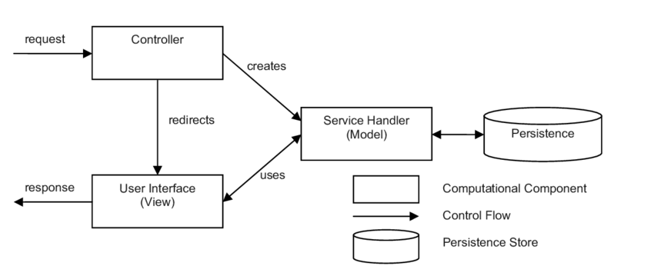



L’UTLISATION DE MVC
MVC est appliqué sur tout les systèmes et les technologies (PHP , Java, Python, ...)

Slide 11
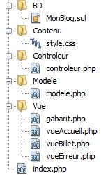
Exemples d’architecture MVC
Pour PHP:
Notre code est maintenant découpé en 3 fichiers :
Un pour le traitement PHP : il récupère les données de la base. On l'appelle le modèle. (Ex : modele.php)
Un pour l'affichage : il affiche les informations dans une page HTML. On l'appelle la vue. (Ex : vueAccueil.php)
Un pour faire le lien entre les deux : on l'appelle le contrôleur. (Ex : controleur.php)

Slide 12

AVANTAGES
Les fichiers sont organisés, on sait où trouver ce qu'on cherche.
Le code est modulaire, et facilement réutilisable(conception claire et efficace)
Il est aisé de greffer du code sur celui déjà existant.
Un gain de temps de maintenance et d’évolution du site
Une plus grande souplesse pour organiser le développement du site entre
différents développeurs pour travailler sur un même projet en parallèle

Slide 13
13
DEMONSTRATION
Par : JAMAOUI Mouad

Slide 14
CONCLUSION
Pour conclure, L’architecture MVC est une solution très intéressante et très puissante, à mettre en œuvre dans de grands projets de préférence.
Le MVC favorise le développement et la maintenance du code. Sur de gros projets et/ou avec de grandes équipes de développements, l’application d’un tel modèle de conception se révèle très performant. Il existe aujourd’hui des frameworks très avancés qui se basent sur le MVC. L’utilisation de ces frameworks facilite sa mise en place et cadre sa réalisation.

